Slide 1
Pruebas Unitarias
JUNIT

Slide 2
Pruebas Unitarias
Asegurar la calidad del software es un requerimiento transversal en todo proyecto de desarrollo.
La calidad del software se comprueba mediante la realización de pruebas sobre este.

Slide 3
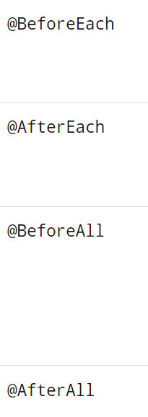

JUNIT 5
https://junit.org/junit5/
Annotations

Slide 4
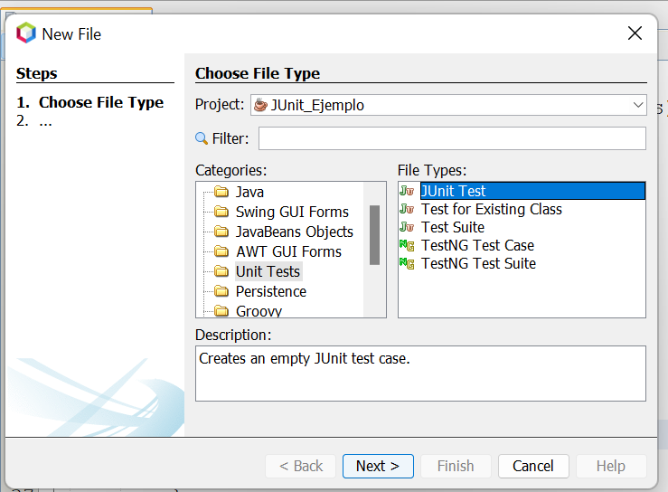
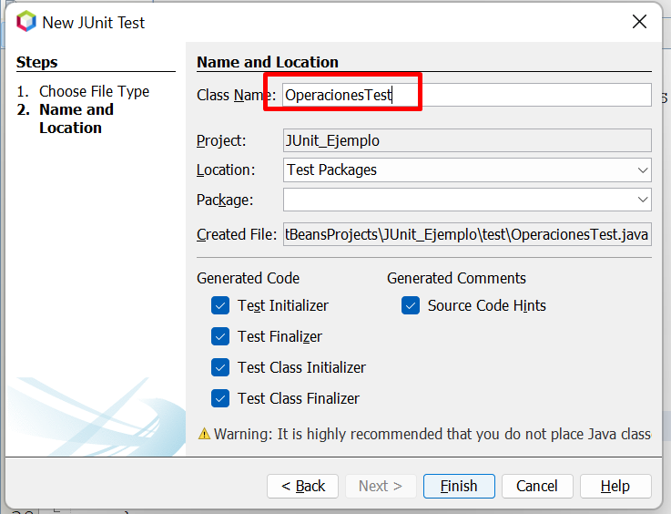
Adicionando una Prueba Unitaria

Slide 5
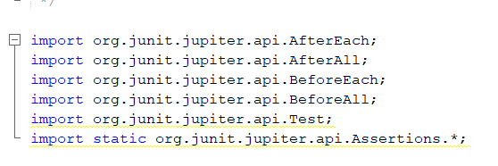
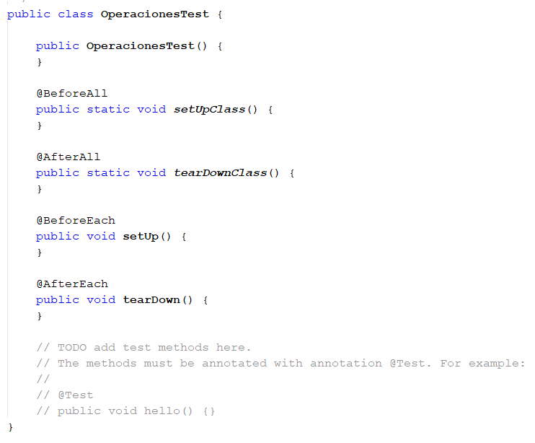
Estructura

Slide 6
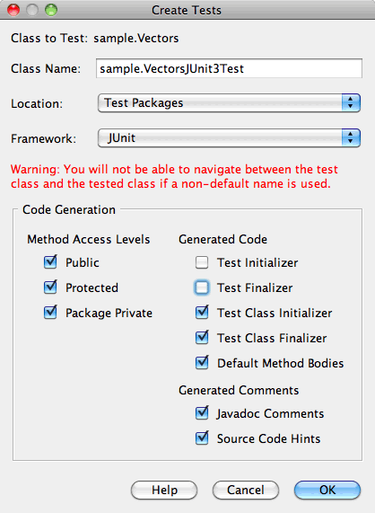
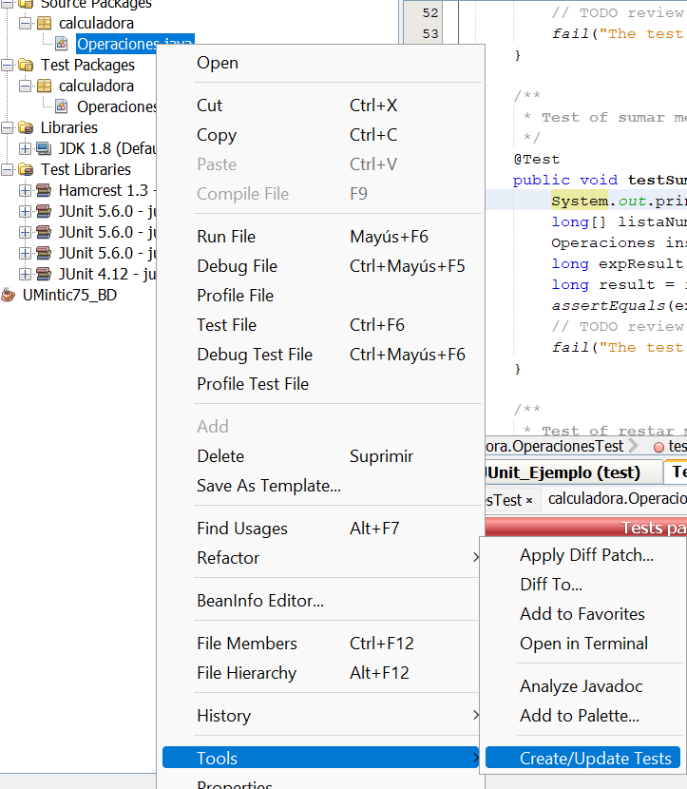
Adicionando una prueba unitaria

Slide 7
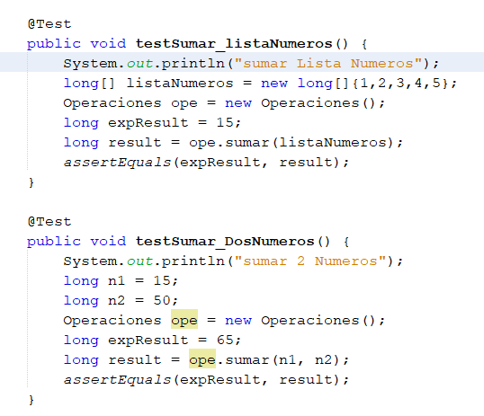
Adicionando una prueba unitaria
Crear un método con la anotación TEST y un nombre
Descriptivo de la prueba
Validar el resultado de la prueba con assertEquals

Slide 8
Webliografia
https://netbeans.apache.org/kb/docs/java/junit-intro.html

